Slide 1

Proposed Road Work at Shaileshpark to gandevi Road ward no-12 Nagarpalika under 15th Finance Commission Grant,Navasari-Vijalpore Nagarpalika.

Slide 2
કામનું વર્ણન:
સદર રસ્તો નવસારી વિજલપોર નગરપાલિકાના વોર્ડ નં. ૧૨ માં આવેલ શૈલેષપાર્ક સોસાયટી થી ગણદેવી મુખ્ય રોડ સુધી બનાવવાનું આયોજન છે.
અંદાજિત ખર્ચ: રૂ.૧,૩૩,૪૯,૯૫૦.૦૦
રસ્તાની લંબાઇ : ૭૭૦ મીટર
આ કામે સમગ્ર સભા ઠરાવ નં.૩૮૪ તા. ૨૦.૧૦.૨૦૨૨
અંદાજમાં લિધેલ ટ્રીટમેન્ટ : Box Cutting, GSB, WMM, DBM, BM, SDBC, Asphalt Painting And Road Side Block paving.

Slide 3
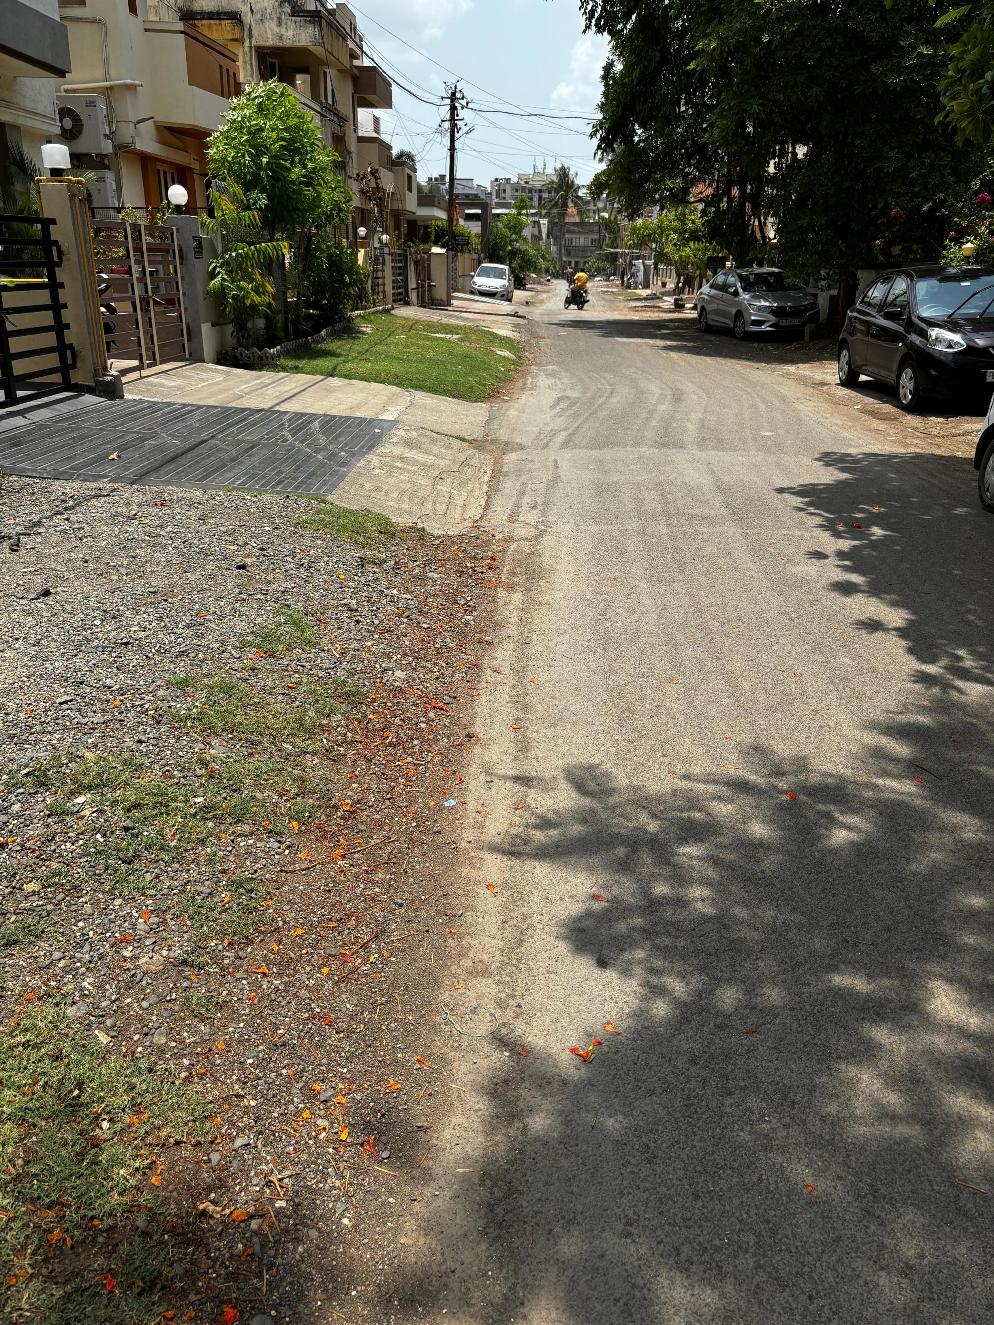
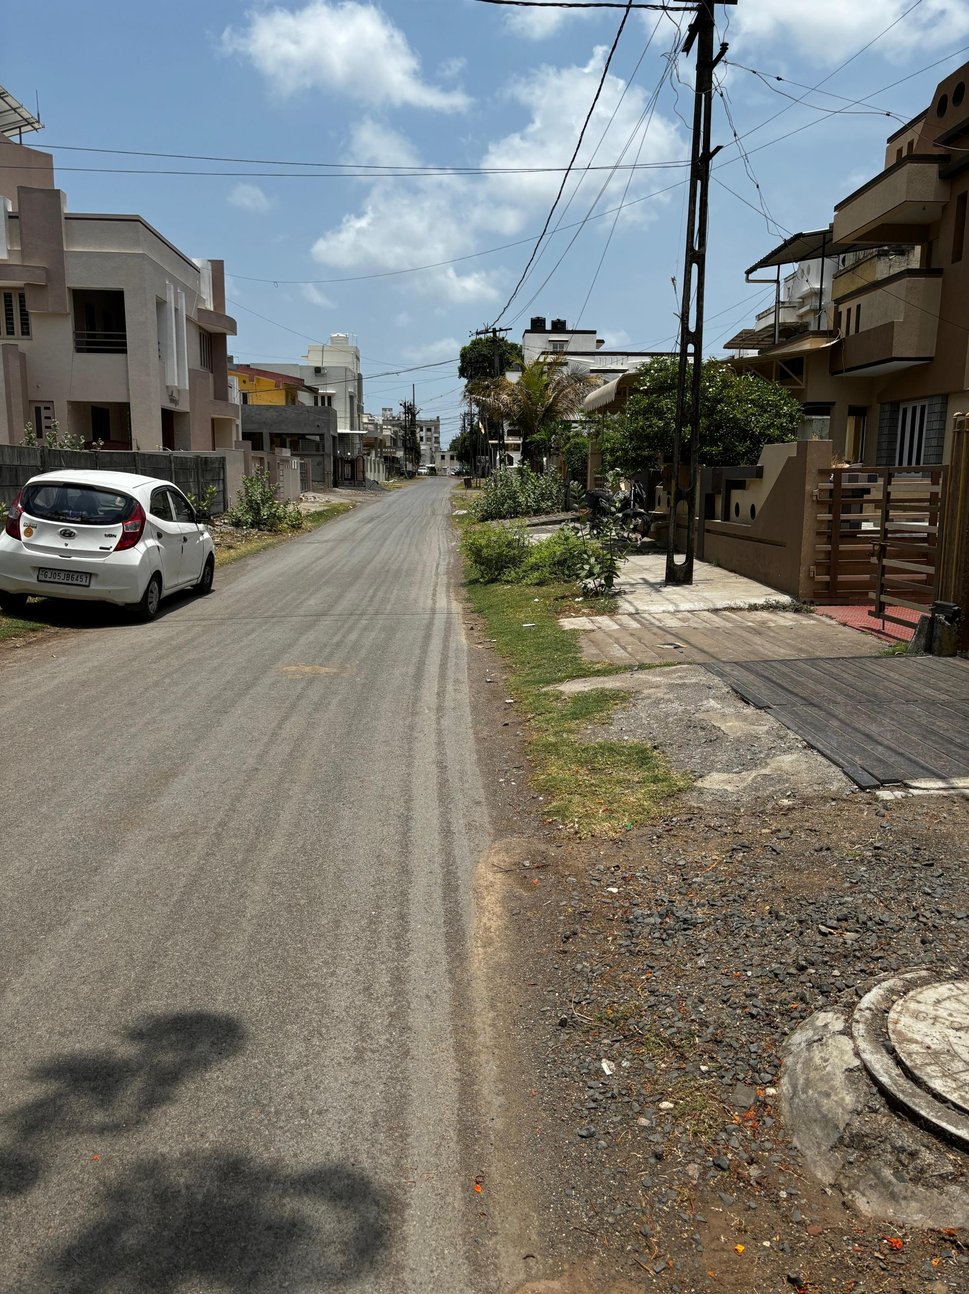
-: સ્થળ સ્થિતીના ફોટોગ્રાફ :-

Slide 4
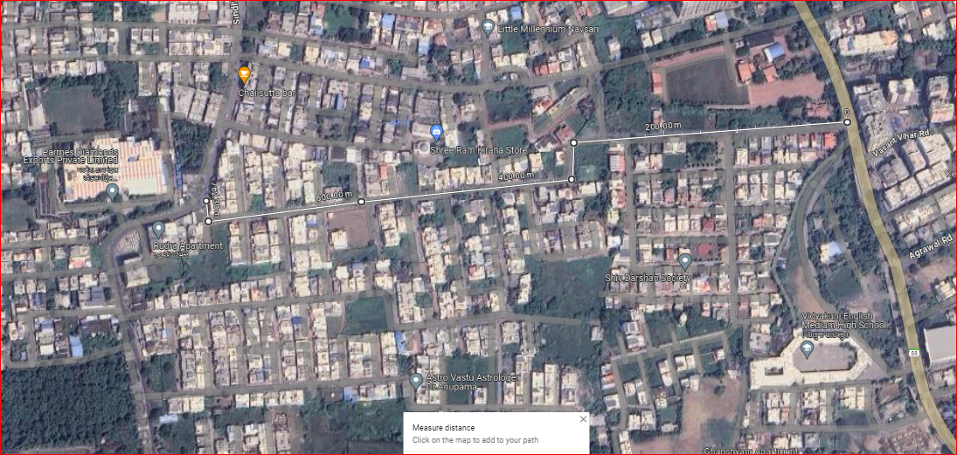
Google Location

Slide 5
કામની અગત્યતા:-
સદર રસ્તાની પહોળાઇ હાલમાં ઓછી છે જેને વાઇડીંગ કરવાની આવશ્યકતા છે.
સીંધી કેમ્પના મુખ્ય રસ્તાથી ગણદેવી રોડને જોડતો રસ્તો છે. રસ્તાના વાઇડીંગ થવાથી અવરજવર કરતા લોકોને રાહતકારી સગવડ થશે.
સદર રસ્તા બનાવવાથી મુખ્ય રોડ પર ટ્રાફીકનું ભારણ ઘટશે અને લોકોને લાબુ અવરજવર માટેનું રનીંગ ઘટી જશે જેથી લોકોને સમયમાં બચત થશે..

Slide 6
COST SUMMARY
SR. No. | Name of Work | Amount
1 | Proposed Road Work at Shaileshpark to gandevi Road in ward no-12 Nagarpalika under 15th Finance Commission Grant,Navasari-Vijalpore Nagarpalika. | 1,10,33,011.71
 | TOTAL Rs. | 1,10,33,012.00
 | Add 18% GST | 19,85,942.16
 | Add 1% for Quality Control | 1,10,330.12
 | Add 2% Contigencies | 2,20,660.24
 | TOTAL Rs. | 1,33,49,944.52
 | Say Rs. | 1,33,49,950.00

Slide 7
Thank You

